Slide 1

Comissão de Educação, Cultura e Esporte
Senado Federal
    Copa do Mundo e seu Legado
    Audiência Pública
    11/Março/2014
    Brasília-DF
José Roberto Bernasconi
Presidente

Slide 2





24 mil empresas
em todo o país
Regionais em SP, MG, RJ, BA, PE,
PR, RS, CE, GO, SC, ES, DF e PB
2
Notes:
Estadios e Mobilidade Urbana
2

Slide 3

O SINAENCO e a COPA 2014
30/Out/2007
  FIFA anuncia a Copa 2014 no Brasil
01/Nov/2007
  Sinaenco: A Situação dos Estádios Brasileiros
2008 a Mai/2009
  Seminários em 16 capitais candidatas a sede
31/Mai/2009
  FIFA anuncia as 12 cidades-sede
02/Jun/2009
  Sinaenco lança “Vitrine ou Vidraça”, no Museu do Futebol
Palestras e Debates, no Brasil e no exterior, inclusive café-da-manhã com Ricardo Teixeira, na FIESP
Portal 2014 – www.portal2014.org.br

Slide 4
O SINAENCO e a COPA 2014
Referências:
  Barcelona – 1992 – Olimpíada
  África do Sul – 2010 – Copa do Mundo
  Londres – 2012 – Olimpíada
    LOCOG; ODA
    Boris Johnson - Prefeito de Londres
    Andrew Altman – London Legacy Development Corporation
  Brasil: PAN – 2007
Toda ação e todo o empenho visou a chamar a atenção para a grande oportunidade de utilizar o evento COPA DO MUNDO para alavancar os investimentos em Infraestrutura Geral (além das Arenas), através de um Planejamento Consistente.

Slide 5
Riscos (Brasil)
Pouco provável:
  Não conseguir aprontar os estádios até 2013, quando haverá a Copa das Confederações;
  Não conseguir ampliar a capacidade hoteleira;
  Sofrer “apagões” de energia, telecomunicações e transporte aéreo.
Semana Internacional da Indústria da Construção em São Paulo – FEICON/BATIMAT – Março/2009

Slide 6
Riscos (Brasil)
Provável, se houver demora nas decisões e definições:
  Repetir o Pan 2007 / Rio de Janeiro:
  - Orçamentos iniciais superados pelos custos reais;
  - Ajuda emergencial do Estado, para completar as obras dos estádios;
  - Não melhorar a infraestrutura no entorno dos estádios e das
  cidades.
  Perder a grande oportunidade de alavancar o país no cenário mundial.
  Não melhorar as condições de acessibilidade e mobilidade urbanas.
  Não melhorar as condições de saneamento, energia e telecomunicações.
  Ter que adotar medidas excepcionais de segurança durante os jogos, que irão se esvair, depois da Copa.
Semana Internacional da Indústria da Construção em São Paulo – FEICON/BATIMAT – Março/2009

Slide 7
PAN 2007
“Os gastos do Pan somam 3,7 bilhões de reais, 800% a mais do que o previsto em 2002, quando os governos registraram que gastariam R$ 414 milhões.”
“O Estádio Olímpico João Havelange (Engenhão) foi orçado em 166 milhões de reais, mas sua construção saiu por 400 milhões de reais.”
“O custo médio das 4 edições anteriores (Santo Domingo, Winnipeg, Mar del Plata e Havana) ficou muito abaixo: 280 milhões de reais.
O Brasil gastou 12 vezes mais para promover o mesmo evento.”
“Contratos sem licitação, obras atrasadas, falta de transparência e estouro de orçamento são os principais problemas.”
Revista VEJA – 16/05/2007
Folha de S. Paulo – 12/06/2007 e 14/08/2007
Semana Internacional da Indústria da Construção em São Paulo – FEICON/BATIMAT – Março/2009

Slide 8
“Vendas de Marcas”
A disseminação da audiência da Copa pela televisão faz dela uma grande oportunidade para a “ venda de marcas”.
  A Sony, Coca Cola, Nike são algumas das patrocinadoras Master da FIFA;
  A Samsung, a LG e a Hyundai utilizaram a Copa 2002 para se consolidarem como marcas mundiais, com grande sucesso.
Que marcas brasileiras podem investir para se consagrarem como marcas mundiais?
SPORTSBUSINESS CONGRESS – “Investimentos, infraestrutura e impactos” – SP/Agosto/2010
8
SINAENCO – Sindicato da Arquitetura e da Engenharia

Slide 9
Marcas Brasileiras mais Valiosas
Recente lista feita pela Interbrand indica que entre as 10 marcas mais valiosas da América Latina, 5 são bancos, 4 dos quais brasileiros:
  Itaú, Bradesco, Banco do Brasil e Unibanco.
Petrobrás só aparece em sétimo e a Vale em 11º .
A Natura (em 14º) é a única marca de bens de consumo no ranking.
Em função dos critérios (discutíveis), a Ambev e Brahma não aparecem na lista.
SPORTSBUSINESS CONGRESS – “Investimentos, infraestrutura e impactos” – SP/Agosto/2010
SINAENCO – Sindicato da Arquitetura e da Engenharia

Slide 10
As Grandes Marcas Brasileiras
O Brasil deverá aproveitar a visibilidade mundial da Copa 2014 para consolidar, globalmente, marcas brasileiras.
Não basta apenas o marketing, mas deve ser dado o suporte a uma estratégia de presença mundial do produto, o que envolverá pesados investimentos:
Exemplos possíveis:
  Vale;
  Petrobrás;
  Embraer;
  Café do Brasil;
  Etanol do Brasil, com sua transformação em commodity;
  Havaianas / Alpargatas do Brasil;
  Guaraná do Brasil, como marca mundial de refrigerante, junto com a marca AMBEV;
  Usiminas, CSN, Gerdau, Votorantim;
  Natura, como marca mundial de cosméticos com ingredientes naturais;
  Frutas e Sucos Naturais do Brasil;
  Sabores do Brasil;
  Música do Brasil; O Sorriso brasileiro; O “Tudo bem!”;
  Muitos outros.
SPORTSBUSINESS CONGRESS – “Investimentos, infraestrutura e impactos” – SP/Agosto/2010
SINAENO – Sindicato da Arquitetura e da Engenharia

Slide 11
Ações Governamentais
Em Jan/2010 – Presidente Lula definiu a Matriz de Responsabilidade
Em 2011 sancionou a lei 12.462/2011, RDC – Regime Diferenciado de Contratações para acelerar os processos de licitação de obras para a COPA 2014 e Jogos Olímpicos de 2016
Em 2012 estendeu o uso do RDC para obras do PAC, Educação e agora em 24/Dez/2013 também para Presídios.
O RDC apresenta a modalidade de Contratação Integrada, através da qual a obra é contratada sem o Projeto Básico, que fica a cargo da empresa construtora.
O RDC facilita comprar Má Qualidade com Rapidez!...

Slide 12
COPA 2014
Jogo Jogado!!
Finalização apressada
Expedientes:
  Feriados em dias de jogo
  Férias escolares
Custos Superiores às estimativas
Qualidade inferior à expectativa
Treinamento Insuficiente de Pessoal
Segurança Pública – Apoio das Forças Armadas
Legado inferior à expectativa

Slide 13
COPA DO MUNDO - 2014
Legado:
Estádios Modernos
Saber fazer e operar Arenas Multiuso
Obras de Infraestrutura (parte do previsto)
A força didática da experiência (aprender com os erros)

Slide 14
Como evitar a repetição dos mesmos erros??
SINAENO – Sindicato da Arquitetura e da Engenharia

Slide 15
Como Romper o Círculo Vicioso
Planejamento
Projetos Completos de Engenharia (Projetos Executivos)
Licitar Obras com o Projeto Completo de Engenharia
Estabelecer rotinas de Gerenciamento das obras, controlando efetivamente o avanço físico da obra e os desembolsos.
SINAENO – Sindicato da Arquitetura e da Engenharia

Slide 16
Planejar é sinônimo de ‘Pensar Antes’
Bons Projetos de Engenharia (Completos) dependem de 2 condições:
  Prazos Adequados
  Remuneração Adequada
SINAENO – Sindicato da Arquitetura e da Engenharia

Slide 17
Informações essenciais para
Bons Projetos de Engenharia
(Insumos Antecedentes)
SINAENO – Sindicato da Arquitetura e da Engenharia

Slide 18
Conhecimento do “Paciente” (Sítio de Intervenção)
Topografia – Plani-Altimétrico – (Relevo)
Levantamento Cadastral
  Físico (para Desapropriações eventuais)
  Ambiental
  Social
  Arqueológico
  Antropológico, etc
  Urbano – Redes de Utilidades (A&E e Pluvial, energia, gás, TIC, etc)
Estudos e Ensaios Geotécnicos
  Sondagens
  Caracterização Física do Subsolo
  Definição e dimensionamento de Áreas de Bota-Fora e Áreas de Empréstimo
SINAENO – Sindicato da Arquitetura e da Engenharia

Slide 19
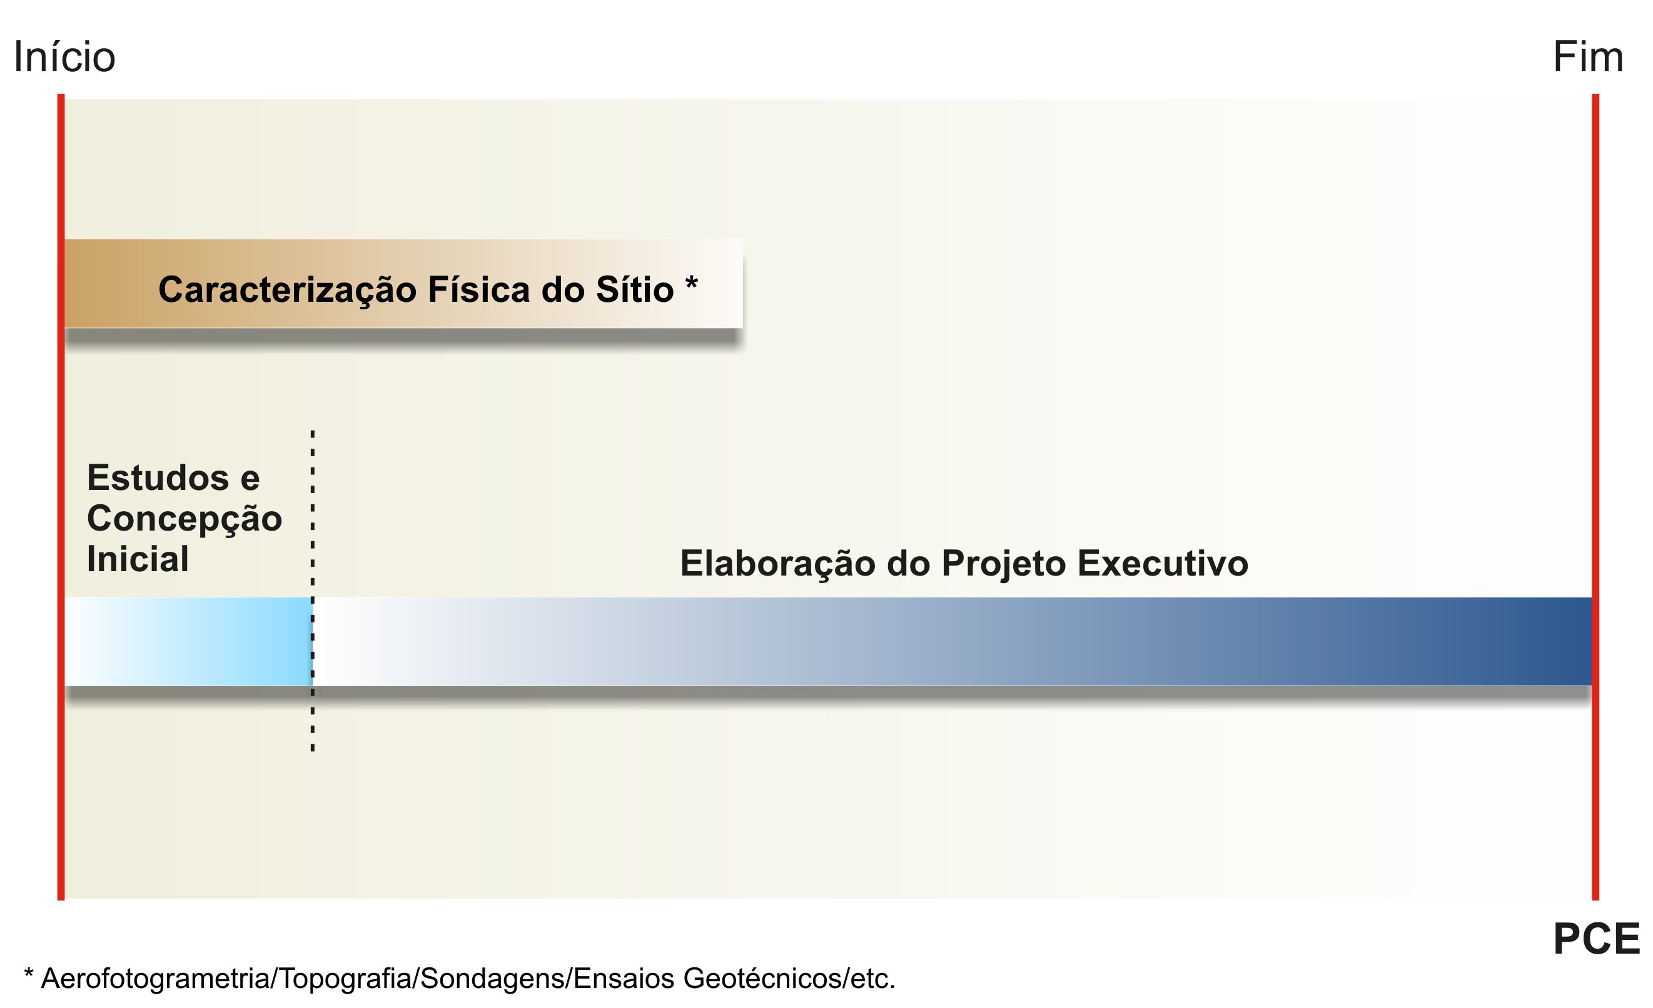
Fases de um Projeto de Arquitetura / Engenharia

Slide 20
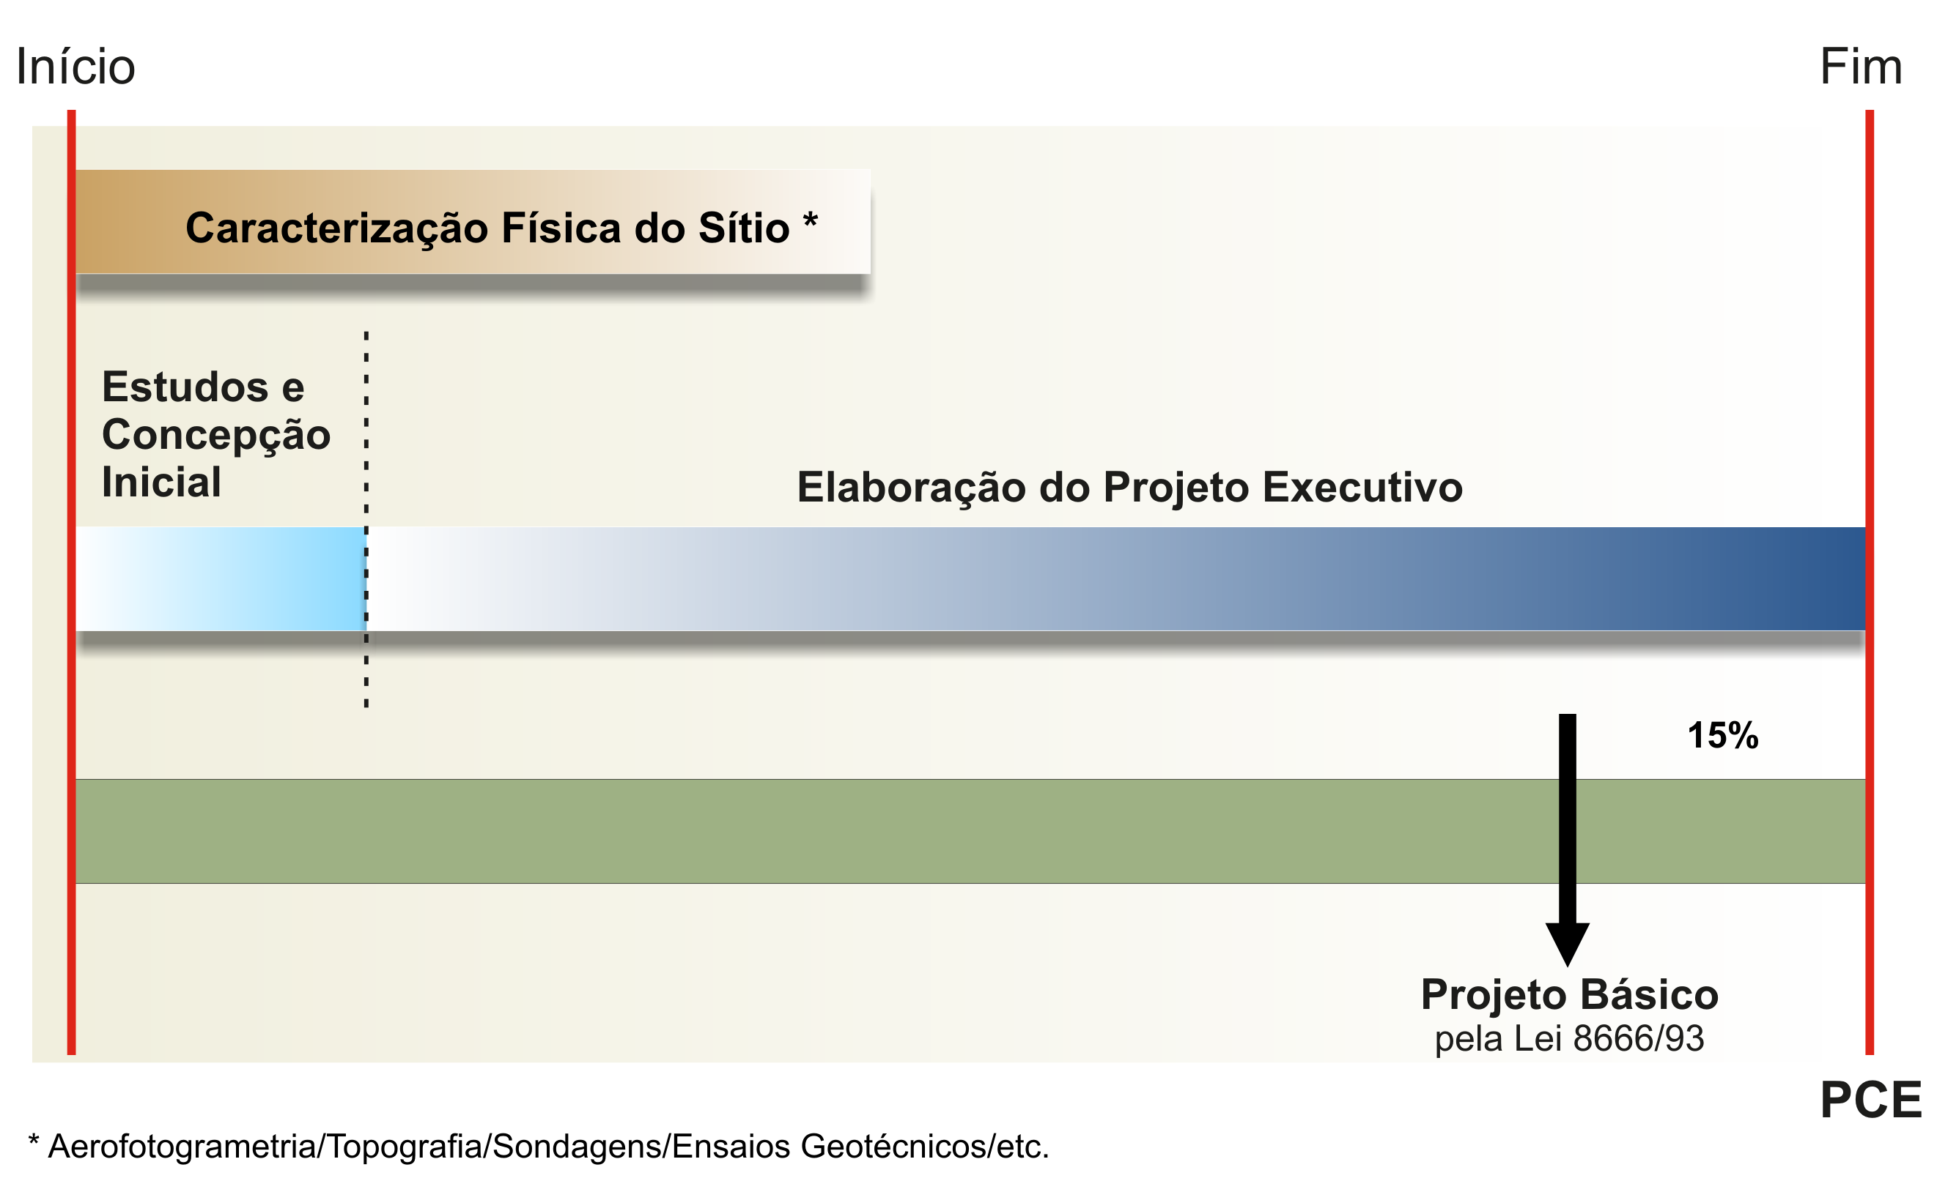
Fases de um Projeto de Arquitetura / Engenharia
Pela Resolução 361, de 10/dez/1991, do CONFEA
precisão +/-15%

Slide 21
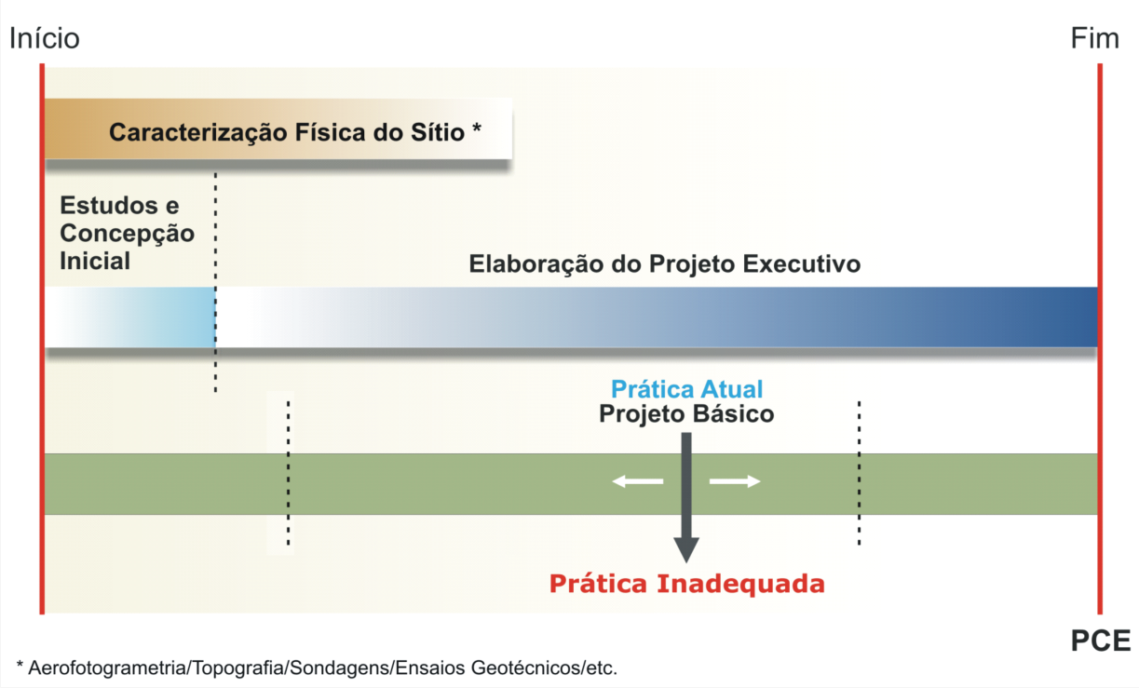
Fases de um Projeto de Arquitetura / Engenharia
A Distorção Praticada

Slide 22

Ciclo Virtuoso de um Empreendimento (Público ou Privado)
Premissa:
Quem não sabe o que está comprando, decide mal!!
(“compra mal e paga 2 vezes!...”)
da sabedoria popular
São essenciais para o controle do empreendimento:
Planejamento (decidir antes)
Projeto (independente)
Gerenciamento (independente)

Slide 23
Proposta para as Obras Públicas
Não se deve executar uma obra
pública sem saber antecipadamente:
o que se vai fazer e qual das alternativas possíveis é a melhor, a mais econômica e a solução mais eficaz para atender a uma necessidade ou demanda em benefício da coletividade;
como se vai fazer e qual o modelo de gestão do processo que vai controlar a execução para garantir a conformidade com o que foi decidido, escolhido (padrão) e com os objetivos.
Notes:
Inteligência Estratégica - Jorge Hori
10/3/2014
23

Slide 24
Papel da Engenharia Consultiva
Saber antecipadamente é a função do planejamento.
Planejar é decidir por antecipação.
Conceber alternativas de solução, escolher a melhor, a mais econômica e a mais eficaz dentre as alternativas possíveis é a função do projeto.
Projetar é realizar virtualmente (conceber, criar, definir, dimensionar, especificar, detalhar, quantificar, orçar) antes, o que será materializado (construído) depois.
Como fazer e controlar o processo é a função do gerenciamento.
Notes:
Inteligência Estratégica - Jorge Hori
10/3/2014
24

Slide 25
Desenvolvimento de Mecanismos de Atuação
Promover a alteração da Lei de licitações atual, para que possibilite aperfeiçoar os processos de contratação.
No que se refere às obras:
- exigência de projetos completos
(e não básicos), para licitação das
obras, respeitadas as exceções
perfeitamente caracterizadas
(exemplo: projetos de Túneis).
Notes:
Inteligência Estratégica - Jorge Hori
10/3/2014
25

Slide 26
Desenvolvimento de Mecanismos de Atuação
Lei nº 8.666, art 6º, incisos
IX) Projeto Básico é o conjunto de elementos necessários e suficientes, com nível de precisão adequado, para caracterizar a obra ou serviço, ...
X) Projeto Executivo é o conjunto dos elementos necessários e suficientes para a execução completa da obra...
Notes:
Inteligência Estratégica - Jorge Hori
10/3/2014
26

Slide 27
Projeto Básico - Comentários
O Projeto Básico é um projeto incompleto, inacabado.
O Projeto Básico não é suficiente para a construção da obra.
Resulta de uma linha de corte, entre os estudos de concepção e o Projeto Executivo completo, visando a abreviar os tempos de sua realização e seu uso na licitação da construção.
Os desenhos e especificações de materiais e serviços que permitem a construção (a realização física da obra) compõem o Projeto Executivo completo.
Notes:
Inteligência Estratégica - Jorge Hori
10/3/2014
27

Slide 28
Fases de um Projeto de Arquitetura / Engenharia
Pela Resolução 361, de 10/dez/1991, do CONFEA
precisão +/-15%

Slide 29
O que é Projeto Básico, segundo a Lei 8.666/93
Art. 6º. Para os fins desta Lei, considera-se: ....

IX – Projeto Básico – conjunto de elementos necessários e suficientes, com nível de precisão adequado, para caracterizar a obra ou serviço, ou complexo de obras ou serviços objeto da licitação, elaborado com base nas indicações dos estudos técnicos preliminares, que assegurem a viabilidade técnica e o adequado tratamento do impacto ambiental do empreendimento, e que possibilite a avaliação do custo da obra e a definição dos métodos e dos prazos de execução, devendo conter os seguinte elementos:
desenvolvimento da solução escolhida de forma a fornecer visão global da obra e identificar todos os seus elementos constitutivos com clareza;
soluções técnicas globais e localizadas, suficientemente detalhadas, de forma a minimizar a necessidade de reformulação ou de variantes durante as fases de elaboração do projeto executivo e de realização das obras e montagem;
Notes:
Inteligência Estratégica - Jorge Hori
10/3/2014
29

Slide 30
O que é Projeto Básico, segundo a Lei 8.666/93
...
identificação dos tipos de serviços a executar e de materiais e equipamentos a incorporar à obra, bem como suas especificações que assegurem os melhores resultados para o empreendimento, sem frustrar o caráter competitivo para a sua execução;
Informações que possibilitem o estudo e a dedução de métodos construtivos, instalações provisórias e condições organizacionais para a obra, sem frustrar o caráter competitivo para a sua execução;
Subsídios para a montagem do plano de licitação e gestão da obra, compreendendo a sua programação, a estratégia de suprimentos, as normas de fiscalização e de outros dados necessários em cada caso;
Orçamento detalhado do custo global da obra, fundamentado em quantitativos de serviços e fornecimentos propriamente avaliados;

Notes:
Inteligência Estratégica - Jorge Hori
10/3/2014
30

Slide 31
Art. 7º - Das Obras e Serviços , Lei 8.666/93
As licitações para a execução de obras e para a prestação de serviços obedecerão ao disposto neste artigo e, em particular, à seguinte sequência:
I – projeto básico;
II – projeto executivo;
III – execução das obras e serviços.
§ 1º - A execução de cada etapa será obrigatoriamente precedida da conclusão e aprovação, pela autoridade competente, dos trabalhos relativos às etapas anteriores, à exceção do projeto executivo, o qual poderá ser desenvolvimento concomitantemente com a a execução das obras e serviços, desde que também autorizado pela Administração.
§ 2º - As obras e os serviços somente poderão ser licitados quando:
I – houver projeto básico aprovado pela autoridade competente e disponível para exame dos interessados em participar do processo licitatório;
II – existir orçamento detalhado em planilhas que expressem a composição de todos os seus custos unitários;
III – houver previsão de recursos orçamentários que assegurem o pagamento das obrigações decorrentes de obras ou serviços a ser executados no exercício financeiro em curso, de acordo com o respectivo cronograma;
IV – o produto dela esperado estiver contemplado nas metas estabelecidas no Plano Plurianual de que trata o art. 165 da Constituição Federal, quando for o caso.
Notes:
Inteligência Estratégica - Jorge Hori
10/3/2014
31

Slide 32
A Proposta de licitar obras a partir do Projeto Executivo ( Projeto Completo de Engenharia – PCE ) busca compensar a não observância do estabelecido na Lei 8.666/93, artigos 6º e 7º.
Notes:
Inteligência Estratégica - Jorge Hori
10/3/2014
32

Slide 33
Fases de um Projeto de Arquitetura / Engenharia
A Distorção Praticada

Slide 34
Natureza do Produto Projeto
Os projetos de Arquitetura e de Engenharia especificam e definem o Produto Final - a obra, o equipamento - e, portanto, são elementos-chave para a contratação da Construção.
Mas, a contratação do Projeto corresponde a comprar algo que só será concebido, criado, detalhado e definido DEPOIS da compra.
É equivalente a contratar um roteiro de filme, a feitura de um quadro, a composição de uma sinfonia, a elaboração de uma novela ou a geração de uma biografia.
Notes:
Inteligência Estratégica - Jorge Hori
10/3/2014
34

Slide 35
DNA do Empreendimento
O Código Genético de um produto ou de um empreendimento está todo contido no seu Projeto de Engenharia.
O Projeto Completo de Engenharia carrega em si o DNA, o genoma do produto ou do empreendimento a ser construído.
O Projeto de Engenharia é estratégico. Não existe tática construtiva que corrija deficiência genética, ou seja, uma boa Construção não consegue corrigir os efeitos de um mau Projeto.
Notes:
Inteligência Estratégica - Jorge Hori
10/3/2014
35

Slide 36
O Projeto Completo de Engenharia
O projeto completo de engenharia é o instrumento para:
Definir o objeto a ser construído
Definir a durabilidade da obra ou empreendimento
Definir o compromisso entre segurança e
economicidade
Definir os quantitativos de materiais e serviços
Avaliar o custo e os prazos de execução da obra ou
do empreendimento
Remanejar as redes de utilidades e remover
as interferências
Instruir os pedidos de licenciamento
ambiental e os processos de desapropriação
Avaliar os riscos do empreendimento
para contratar o “Seguro da Obra”
Possibilitar o controle da execução
quanto a qualidade, prazos e custos.
Notes:
Inteligência Estratégica - Jorge Hori
10/3/2014
36

Slide 37
O Gerenciamento
São atividades principais do gerenciamento:
Preparação dos documentos técnicos,
administrativos, financeiros e jurídicos
necessários à realização do empreendimento
Assessoramento para as licitações e
contratações de obras, serviços e compras para o empreendimento
Programação e coordenação geral dos trabalhos de implantação do empreendimento
Acompanhamento das obras e serviços contratados pelo patrocinador do empreendimento, para sua completa e correta realização.
Notes:
Inteligência Estratégica - Jorge Hori
10/3/2014
37

Slide 38
Projeto Completo de Engenharia (PCE)
O Projeto Completo de Engenharia corresponde a 5% do custo da obra, mas define e acarreta 100% (a totalidade) do seu custo final.
Para comparar: a taxa de corretagem (intermediação para a compra/venda de imóvel) é de 6% do valor da venda!!
Notes:
Inteligência Estratégica - Jorge Hori
10/3/2014
38

Slide 39
Desenvolvimento de Mecanismos de Atuação
Para Licitação e Contratação de Serviços de Arquitetura e Engenharia Consultiva
Trata-se de uma “Compra Técnica” e, assim, exige do Comprador um Saber Técnico!
Sendo “Serviços Técnicos Especializados de natureza predominantemente intelectual” NÃO DEVEM ser licitados pelo critério de PREÇO MÍNIMO ou PREGÃO.
Devem ser licitados por MELHOR TÉCNICA ou TÉCNICA e PREÇO (art. 46, Lei 8666/93), com predominância da TÉCNICA (70/30 ou 80/20)
Notes:
Inteligência Estratégica - Jorge Hori
10/3/2014
39

Slide 40
Desenvolvimento de Mecanismos de Atuação
Eliminar a prática perniciosa da contratação de Projetos / Gerenciamento por menor preço ou pregão eletrônico.
Valorizar o Princípio da Qualidade na realização dos serviços técnicos especializados de engenharia consultiva. (art.13 da Lei 8.666/93)
Exemplo: Decreto 56.565, de 24/Dez/2010, do Governo do Estado de São Paulo que proíbe a licitação por Menor Preço ou Pregão dos Serviços Técnicos de Engenharia e Arquitetura.
Notes:
Inteligência Estratégica - Jorge Hori
10/3/2014
40

Slide 41
DECISÃO DO
GOVERNO DO ESTADO DE SÃO PAULO
DECRETO Nº 56.565,
de 22/Dezembro/2010

Slide 42
Decreto nº 56.565, de 22 de Dezembro de 2010
Diário Oficial Poder Executivo Estado de São Paulo
Seção I
Nº 243 – DOE de 24/12/10 – Seção 1 - p.1
Dispõe sobre regras a serem observadas para a aprovação e contratação de projetos básicos de obras e serviços de engenharia e arquitetura.
…
Notes:
42

Slide 43
Decreto nº 56.565, de 22 de Dezembro de 2010 - Artigo 3º :
A licitação será do tipo “melhor técnica” ou “técnica e preço” para a contratação de serviços de engenharia e arquitetura relativos a:
I - estudos de viabilidade técnica e ambiental;
II - planejamento, projetos básicos e executivos;
III - pareceres, perícias e avaliações em geral;
IV - desenhos técnicos e assessorias ou consultorias técnicas;
V - fiscalização, supervisão e gerenciamento de obras ou serviços;
VI - ensaios técnicos de materiais e geotécnicos, sondagens, levantamentos
cartográficos aerofotogramétricos, topográficos e geodésicos e outros
serviços congêneres.
§ 1º - Nas hipóteses de que trata o “caput” deste artigo, os pesos preestabelecidos no instrumento convocatório serão maiores para as propostas técnicas do que para as propostas de preços.
§ 2º - Não se aplica o disposto no “caput” deste artigo nas licitações realizadas na modalidade de concurso, a que se referem o § 1º do artigo 13 e o § 4º do
artigo 22, ambos da Lei Federal nº 8.666, de 21 de junho de 1993. ...
Notes:
43

Slide 44
Decreto nº 56.565, de 22 de Dezembro de 2010 - Artigo 4º :
...
O § 2º do artigo 2º do Decreto nº 47.297, de 6 de novembro de 2002, passa a vigorar com a seguinte redação:
“§ 2º - Excluem-se da modalidade de pregão:
1. as contratações de obras;
2. as locações imobiliárias;
3. as alienações em geral; e
4. os serviços de engenharia e arquitetura relativos a:
I - estudos de viabilidade técnica e ambiental;
II - planejamento, projetos básicos e executivos;
III - pareceres, perícias e avaliações em geral;
IV - desenhos técnicos e assessorias ou consultorias técnicas;
V - fiscalização, supervisão e gerenciamento de obras ou serviços;
VI - ensaios técnicos de materiais e geotécnicos, sondagens,
levantamentos cartográficos aerofotogramétricos, topográficos e
geodésicos e outros serviços congêneres .”. (NR) ...
Notes:
44

Slide 45
Observação Relevante
Lei Anti Corrupção vigente: Lei nº 12.846/2013
O Projeto Completo de Engenharia (Projeto Executivo) serve também como:
  Vacina Anti Corrupção
  Apólice de Seguro
SINAENO – Sindicato da Arquitetura e da Engenharia

Slide 46

    Antes de uma boa
    obra existe sempre
    um bom projeto!

Slide 47
    Muito Obrigado
    Mais da Copa no Brasil em
    www.portal2014.org.br
    www.sinaenco.com.br
Notes:
Estadios e Mobilidade Urbana
47

